Slide 1





Toán

Slide 2
Ôn và khởi động

Slide 3



Slide 4





Slide 5










Slide 6








2
3
5

Slide 7





3
3

Slide 8

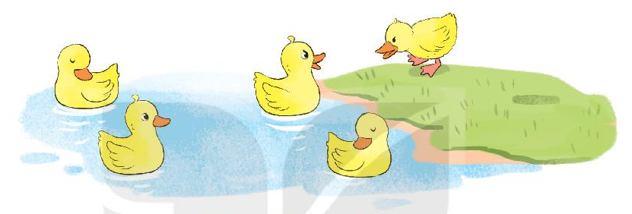

1
5

Slide 9

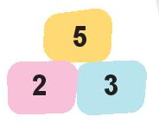
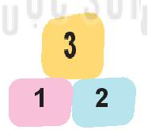
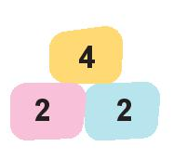




3
4

Slide 10

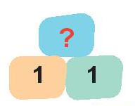
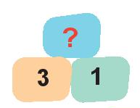
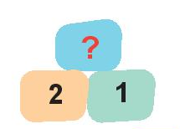



2
4
3
2
4
3

Slide 11

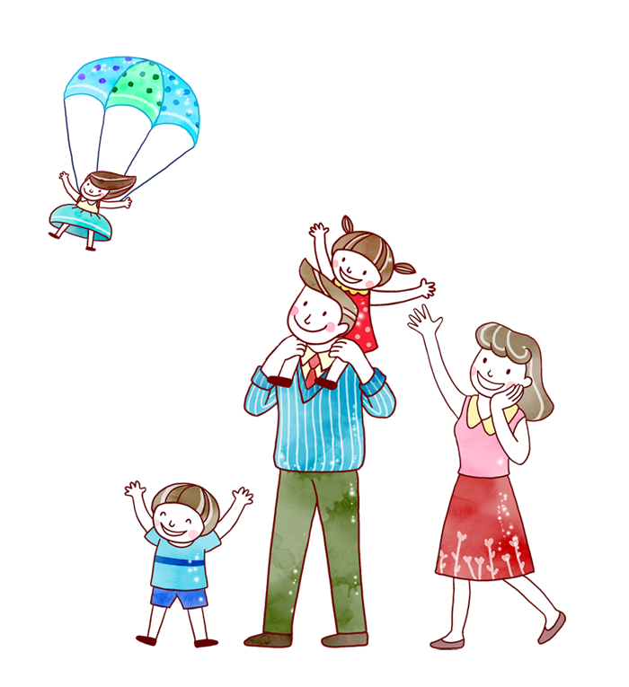





Củng cố - Dặn dò
- Nhận xét tiết học
Chuẩn bị bài sau:

